Slide 1
OPERA実験に見る 実験の方法論
鈴木 秀憲（名古屋大学 情報科学研究科
分析哲学・科学哲学）
ICEPPシンポジウム@長野 2011/2/22
Notes:
所属

Slide 2
私は何者か
物理屋ではなく科学哲学者です
（長縄さんとの共同研究）
OPERA実験(Vμ→Vτ検出実験)に密着して
実験の方法論を分析しています
→「実験の方法論」って何？
まずは科学哲学の背景から・・・
Notes:
機会
説明

Slide 3
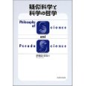
1.背景
科学哲学の問題意識
・科学理論とは何か（文の集まり？モデル？）
・科学的説明とは何か（原因の特定？統合？）
・境界設定問題（科学と疑似科学を分けるものは？）
・科学的実在論論争（ミクロな対象は存在する？）
Notes:
問題
教科書

Slide 4
1.背景
実験の哲学
伝統的な科学哲学（論理実証主義～クーン）
においては実験が実際にどのように行われているか
はほとんど注目されてこなかった。（理論偏重）
その傾向が80年代、新実験主義者と呼ばれる人
たちによって見直されてきた。
Hacking(1983) 実験の独立性、介入実在論
Franklin(1986) 実験の認識論 →
Notes:
私がやっているのか

Slide 5
1.背景
実験の認識論(Franklin)
：実験家たちによる実験結果を信じる理由を与える戦略
キャリブレーション
アーティファクトの再現
代替説明の消去
結果自身による妥当化
独立によく確かめられた理論を使う
よく確かめられた理論に基づいた装置を使う
統計的な議論を使う
この研究は公刊された論文の分析に基づいている
→見逃されている部分があるのでは？

Slide 6
1.背景
哲学者（鈴木）がOPERAの現場に飛び込んでみた
： 約一年間にわたり、名大・F研の方々に密着
実験家からの聞き取り 約100時間
実験作業の観察 約20時間
研究室会議への出席 4回
解析ビデオミーティングへの参加 1回
日本物理学会2010秋@九工大への同行
実のところ実験家たちは実験を成功させるために
日々もっとさまざまなことを考え、行っている

Slide 7
1.背景
限られたリソース（金・時間・マンパワー）でのやりくり
「そんなギリギリの状況でなぜ実験はうまくいくのか？」
実験の方法論
：限られたリソースの中で実験を成立させ続ける
（or実験の質を高める）ための戦術
Franklinによる実験の認識論はそれ自体として
重要な考察ではある(vs社会構成主義)が、
「実験の方法論」と呼ぶには狭すぎる
Notes:
とくに
もってるから

Slide 8
1.背景
実験の方法論は物理的な主張の信頼性に関わる
「Vμ→Vτを検出できる」
↑ 信頼性
「多くのイベントを処理可能
（一万個以上のV反応候補を解析できる）」
｜
限られたリソースで実現する →実験の方法論

Slide 9
1.背景
本研究では実験の方法論を二つ取り出す
・方法論1
技術開発に関わる方法論
－「コンプトン・アラインメント」を例に
・方法論2
想定外の出来事へ対応するための方法論
－トラブル対処の事例から
Notes:
二つ発見した。それを紹介

Slide 10
内容
1.背景
2.方法論1
3.方法論2
4.結論
Notes:
発表の構成

Slide 11
2.方法論1
「コンプトン・アラインメント」
（CSのアラインメントをとる技術）を例にとる
リソース節約の技術として注目
↓
他の実験から生まれた技術であることが判明
↓
（ある程度）想定していた →方法論

Slide 12
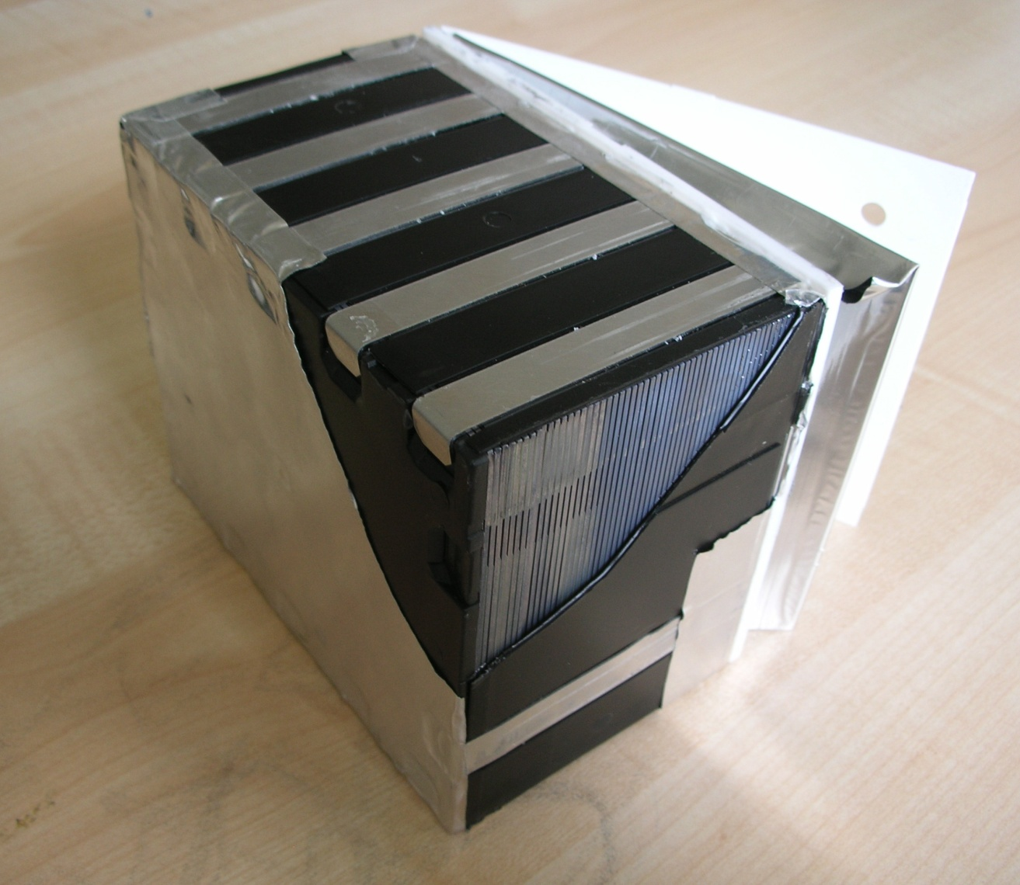
2.方法論1（実例）
Changeable
Sheet (CS)
2枚パックの
原子核乾板
νBeam
OPERAの検出器 ECC（鉛板＋原子核乾板）+CS
Notes:
説明
コンプトン・アラインメント→CS

Slide 13
2.方法論1（実例）
コンプトン電子の
飛跡による
アラインメント法
Notes:
コンプトントラックを使っている

Slide 14
2.方法論1（実例）
・この手法によりリソースの大幅な節約が
可能になった
精度 X線照射によるアラインメント 8μm
→ コンプトン・アラインメント 2μm
トラック候補を約1/16にしぼれる（X方向1/4×Y方向1/4）
→CSマニュアルチェック 1/16

Slide 15
2.方法論1（実例）
・「コンプトン・アラインメント」は他実験から生まれた
MSC実験というOPERAと並行して行われていた
別の実験（気球に原子核乾板をつみ宇宙線を
観測する）でコンプトンがノイズになっていた
→OPERAのCSのアラインメントに使える(!)

Slide 16
2.方法論1（実例）
・ボスはこのような形での技術開発があるだろうという
ことを予期していた
他実験からの技術流入はめずらしいことではない
単に複数の実験を並行させればいいというわけではない
→どのような条件が必要？
Notes:
面白い

Slide 17
2.方法論1（分析）
MSC実験がOPERAのテスト実験ではなく、
独立の物理的目的をもっている（上空でのμuon fluxの実測に
よるSuper-Kamiokandeのシミュレーションデータの検証）
ということが重要
motivationの問題、意外なことが起こる可能性
他方、実験デザインのある程度の類似性とOPERAに利用
しようという視点がなければこの手法は生まれなかった
MSCでのノイズ → OPERAでのアラインメント
発案者はOPERAのリーダー

Slide 18
2.方法論1（分析）
「構造的に類似した複数の実験を
独立の目的をもたせてはしらせる」
実験の方法論の一つと言える
（技術開発→リソース節約→その分他の箇所に
リソースを向けられる→イベント処理能力UP）

Slide 19
内容
1.背景
2.方法論1
3.方法論2
4.結論

Slide 20
3.方法論2
実験では重大なトラブルがしばしば起こる
実験家たちはそうしたトラブルにその都度対処し、
実験を成立させ続けている
→方法論
Notes:
聞き取り

Slide 21
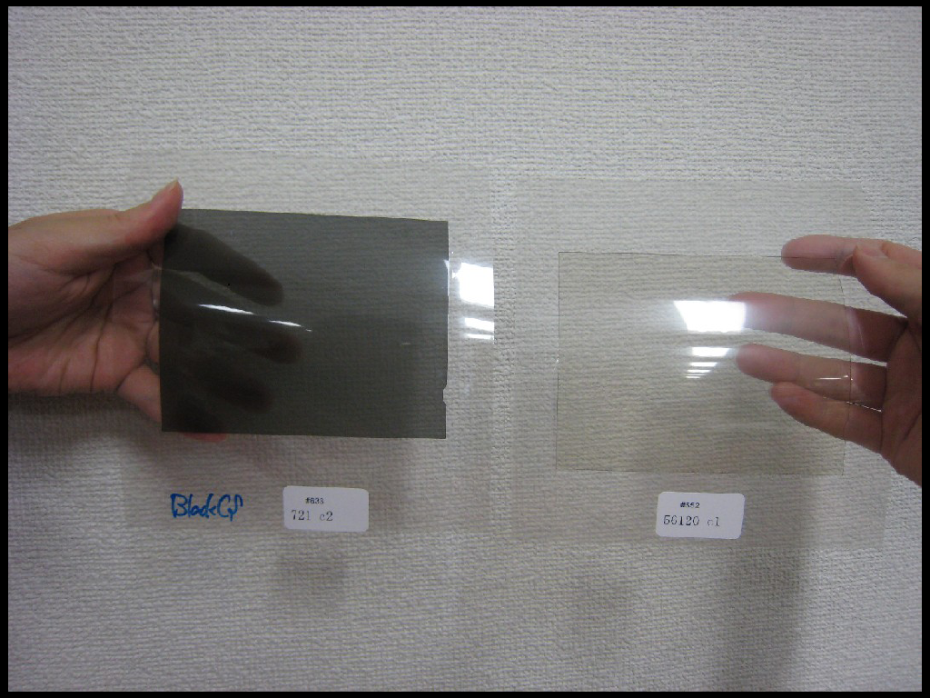
3.方法論2 （実例）
BlackCS CSが化学的に黒化するという現象
（重大なトラブル→解決済み）
Notes:
トラブルを解決した例

Slide 22
3.方法論2 （実例）
原因：2枚のCSが密着してズレないように真空パック
→その袋から予想外の時間差をおいて
ガス（水素？）発生、充満
対処：真空パックに穴をあける(!)

Slide 23
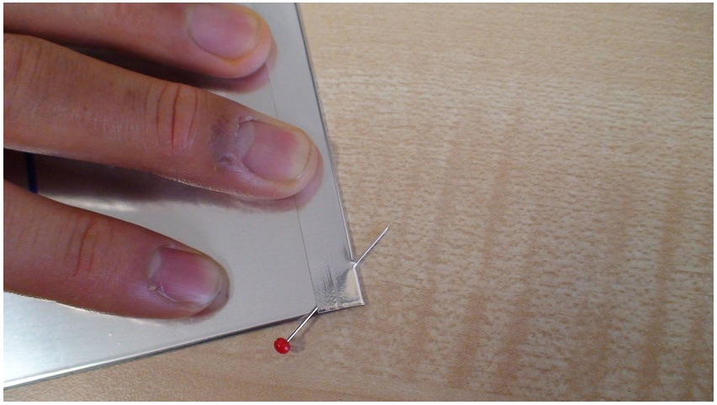
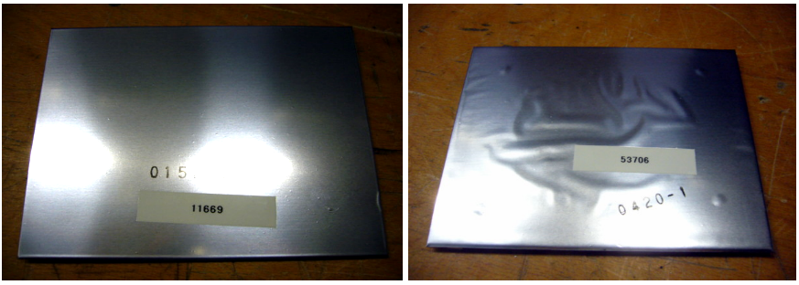
3.方法論2 （実例）
真空パックへの穴あけ

Slide 24
3.方法論2 （実例）
「そんなことをしたらCSがズレてしまうのでは？
またCS同士の間に隙間ができて、コンプトン・
アラインメントが使えなくなるのでは？」
→CSパックをホールドしていたプラスチック容器
(CSbox)により、隙間・ズレは小さくて済んだ
そしてそのことは他ならぬコンプトン・アラインメント
によって評価される

Slide 25
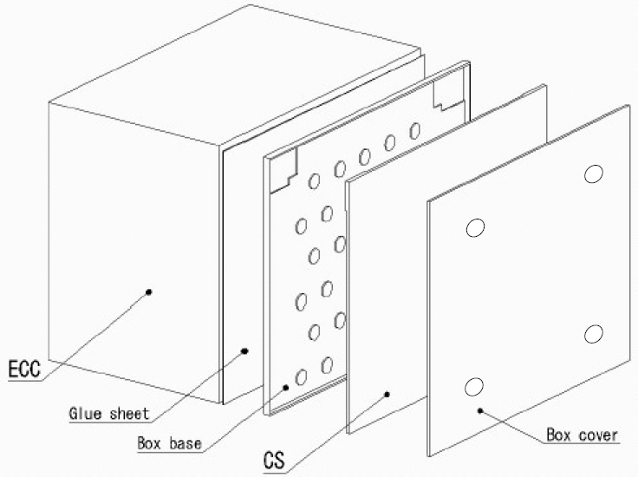
3.方法論2 （実例）
CSbox

Slide 26
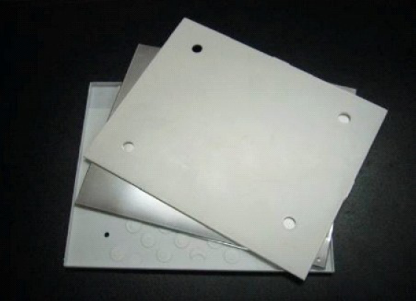
3.方法論2 （実例）
CS box（白、奥） と蓋（白、手前）とその間に挟まるパックされたCSの写真

Slide 27
3.方法論2 （分析）
最初こういうつもりで導入した
↓
結果的にこういう役割を果たすようになった
・真空パック＜CSbox
・コンプトン・アラインメントが「真空パックに穴を空け
ても大丈夫」という正当化の役割を果たすことに
Notes:
何が起こっている
イタリア

Slide 28
3.方法論2 （分析）
実験の正当化の構造はトラブルやそれに対する
対処とともにダイナミックに変化していく
（AがBを正当化する⇔AがBを保証している）
公にされる情報は整理されたものなので
その変化のプロセスは見えてこない
Notes:
表現
この実験器具の役割はこれ、この技術はこのために

Slide 29
3.方法論2 （方法論）
こうした構造の変化は想定外かつ頻繁に起こる。
実験は一見すると行き当たりばったり（綱渡り的）
しかし、そんな中でも実験がうまくいっている
のは、単に運がいいからというわけではなく、
トラブル対処を可能にする何らかの構造がある
からではないだろうか？ →方法論

Slide 30
3.方法論2 （方法論）
まず注目すべき点
時間・金が限られているので、やり直しはきかない
→そのときその場にあるもの・人で
何とかしなければならない
(1)そのときその場で何とかし得るような
「もの」がなければならない
検出器の「あそび」（柔軟性・多機能性）
実験器具の複合性（CSbox）

Slide 31
3.方法論2 （方法論）
検出器の「あそび」（柔軟性・多機能性）
ECC＋CS
・ノイズをアラインメントに使える
・CSは現に複数の機能を果たしている
リソース節約と反応点探索 （過去の実験では・・・）
・もしBlackCSが解決不能だったら？
ECC下流の原子核乾板数枚をCSの代わりに使う
（他の検出器はどうだろう？）

Slide 32
3.方法論2 （方法論）
(2)実験グループの複合性
「コンプトン・アラインメントがなかったら
なかったで何か別の方法を考えただろう」
「隙間・ズレがあっても解析で何とかする」
OPERAにおける分業
原子核乾板、CS、scanback、ECCスキャンマシン、解析
「どこかがダメでも他の場所で何とかする」
→それぞれにおいてスペシャリストがいてこそ可能
過去の実験からの技術的蓄積や他実験での経験
Notes:
聞き取り
よく分かっているもの、よく分かっている人たち

Slide 33
3.方法論2 （方法論）
「検出器の「あそび」・実験器具の複合性と
専門的分業化による、実験のロバストさの確保」
これも実験の方法論（限られたリソースの中で実験
を成立させ続けるための戦術）の一つと言える
リソースが限られているので何かあるたびに
新しいものを導入するというわけにはいかない
→想定外の状況に柔軟に対応できるような
自由度の高い「もの」・グループにしておく

Slide 34
4.結論
本研究ではOPERA実験における実践から
「実験の方法論」を二つ取り出した
・方法論1
「構造的に類似した複数の実験を独立の目的を
もたせてはしらせる」
・方法論2
「検出器の「あそび」・実験器具の複合性と
専門的分業化による、実験のロバストさの確保」

Slide 35
最後に現在の研究を少し・・・
今回は並行実験からの技術流入に注目した。
「実験は単独の実験としてあるのではない」
→関連する他実験も調査することが重要
過去の実験や競合する実験
DONUT実験（世界で初めてVtを検出）の聞き取り
→二つのテーマ

Slide 36
最後に現在の研究を少し・・・
(1)方法論の多様性
・トラブル対処 DONUTとOPERAとでの状況の違い
（プレッシャー、技術の確立、マンパワー）
・「競争的」協力関係におけるイニシアチブの取り方
・実験結果の公表の仕方（学会、メディア、研究費）
DONUT：98 Vt一例目検出を報告
OPERA：2010.5 Vt反応候補一例目を報告
それらは実験の質に（どう）影響するのだろうか？

Slide 37
最後に現在の研究を少し・・・
(2)実験同士の複雑な関係性
Super-Kamiokande
（検証？相補的？LFV実験？）
CHORUS （連続性） OPERA
（補強→独立） （相補的、競合）
DONUT T2K
実験の位置づけは常に変化し続ける。
それらはどのように影響し合っているのだろうか？
Notes:
○○実験とは何なのか？

Slide 38
参考文献
Agafonova,N. et al., the OPERA Collaboration(2010)”Observation of a first ν_{τ} candidate event in the OPERA experiment in the CNGS beam”Physics Letters B 691 138-145.
有賀昭貴(2008)「OPERA実験におけるニュートリノ反応点探索の為の超低バックグランド・インターフェース検出器の開発と実用化」博士論文 名古屋大学
Ariga,A. et al.(2008)”Emulsion sheet doublets as interface trackers for the OPERA experiment”JINST Vol.3, P07005.
Franklin,A.(1986)The Neglect of Experiment.Cambridge:Cambridge University Press.
―Experiment in Physics. The Stanford encyclopedia of philosophy.
http://plato.stanford.edu/entries/physics-experiment/
Galison,P.(1987)How Experiments End. Chicago:University of Chicago Press.
Guler,M. et al., the OPERA Collaboration(2000)”An appearance experiment to search for ν_{μ}→ν_{τ} oscillation in the CNGS beam, Experiment proposal”CERN-SPSC-2000-028, CERN-SPSC-318, LNGS-P25-00
Hacking,I.(1983)Representing and Intervening. Cambridge:Cambridge University Press.
ハッキング 『表現と介入―ボルヘス的幻想と新ベーコン主義』 産業図書 渡辺博訳
Latour,B. and S.Woolgar(1979)Laboratory Life:The Social Construction of Scientific Facts. Beverly Hills: Sage.
宮本成悟(2009)「写真乾板のMeV電子飛跡の自動読み取りと応用」博士論文 名古屋大学
Miyamoto,S. et al.(2007)”Sub-micron alignment for nuclear emulsion plates using low energy electrons caused by radioactive isotopes”Nucl. Inst. Meth. A575 466
Pickering,A.(1984)Constructing Quarks. Chicago:University of Chicago Press.

Slide 39
Contact
「科学哲学をつくる会」
われわれの共同研究はここから始まった・・・
http://nove-creamus.com/
発表者の連絡先
質問、ご意見、お叱り歓迎
hedanire@yahoo.co.jp

